Slide 1



Slide 2



第二次项目汇报
47组：需求分析不队

Slide 3
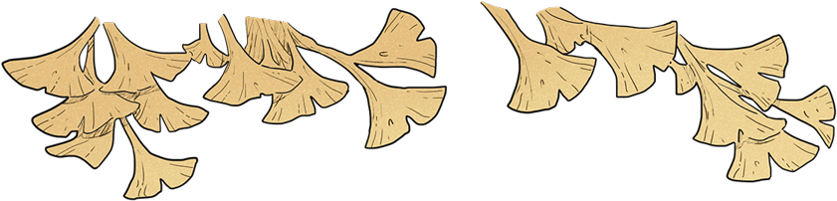



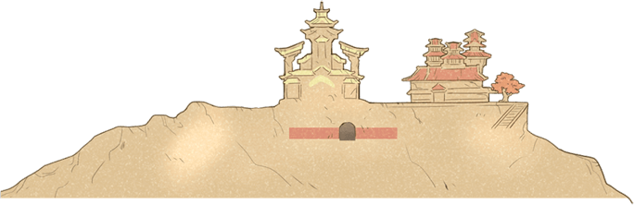
用户类型及其需求
1.需求分析
1）健身和减脂塑形讲究“三分练，七分吃”，该吃什么、吃多少非常重要。对于减脂塑身人群，合理控制饮食的摄入热量更是一门必修课。然而，非专业人士难以对日常饮食的热量信息进行科学量化管理。这就直接导致了用户缺乏行之有效的饮食指导，极易让用户在一味追求节食时的过程中出现营养摄入不均衡等问题。
2）用户因为工作忙，或者记性问题忘记吃饭或者药物，可以智能提醒。
2. 面向人群：
主要是健身、减脂需求人群，也可以是一些老人、患病者（延伸功能）。

Slide 4
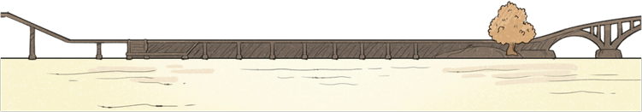
角色定位
合理饮食的规划者
自律饮食的监督者
身体健康的保障者
日常生活的陪伴者
能够根据饮食情况进行分析，帮助用户规划健康饮食
能够监督想要通过自律饮食达到减肥目的或者是想要塑造体型的用 户完成目标
能够根据用户的身体各项数据，检测用户身体健康状况并及时反馈
能够根据饮食情况进行分析，帮助用户规划健康饮食

Slide 5

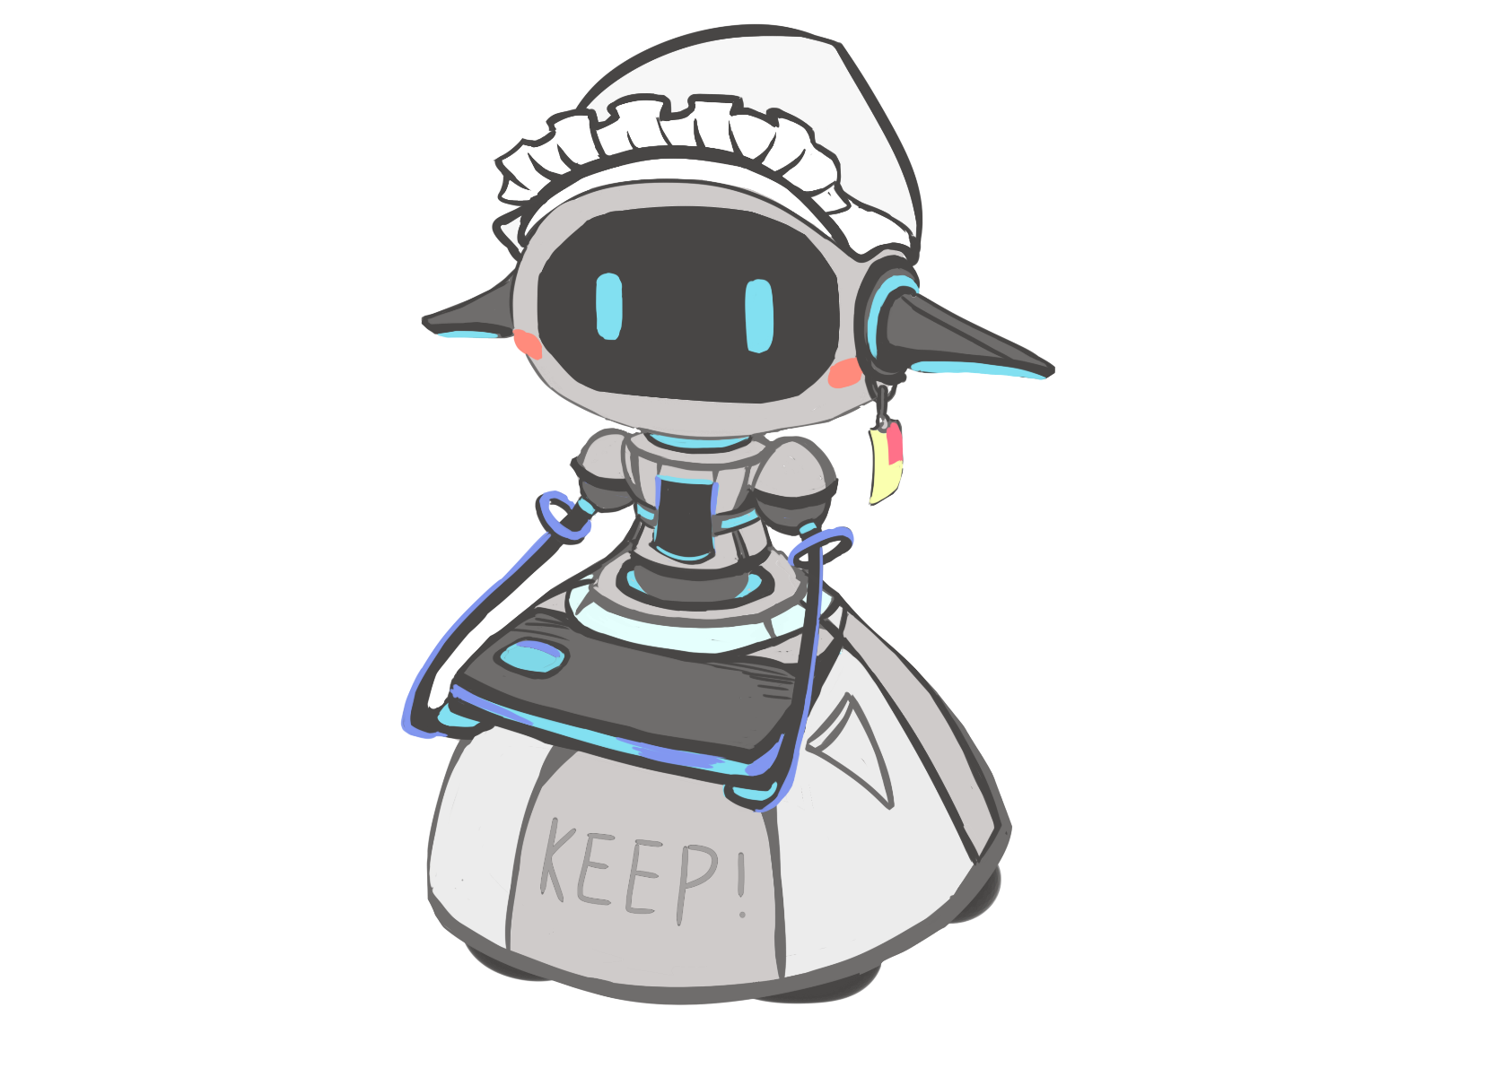
外形
女仆风格设计，
类人型机器人
显示器
身高160cm，最大宽度90cm。
外形整体参考了欧洲中世纪女仆的外形，因为本机器人主要帮助主人（用户）的饮食控制，和传统女仆照看主人的职能类似。
2. 头部有面部屏幕和左右两侧的耳朵（麦克风）组成，面部的屏幕可以根据需要显 示机器人的表情
3. 一块可折叠托盘环抱在腰间，该平台可以称量食物重量
4. 胸部是摄像头模组，能识别托盘上的食物，结合托盘称到的食物重量，将热量等相关信息显示在面部的屏幕上
5. 裙子上的 KEEP！字样，有鼓励主人坚持控制饮食和锻炼身体之意。。
麦克风
摄像模组
测量托盘

Slide 6

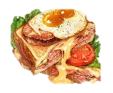
机器人拥有哪些功能，以及交互流程
一、 功能
1. 菜品热量检测，机器人扫一扫快速检测菜品热量，让你知道每天摄入多少卡路里。
2. 健身or健康饮食必备，根据用户需求推荐多种菜谱，健身餐、营养餐。
3. 一日三餐进行记录，及时提醒按时吃饭。
4. 观测表情识别情感，智能给出安慰。
5. 与用户语音互动，调节用户情绪。
6. 病患身体状况检测，根据多种指标分析身体情况，给出合理生活方案。
二、交互
1. 用户将食品放到机器人的托盘上可以快速识别食物，根据食物类型以及重量计算热量。
2. 通过语音或者屏幕输入饮食、健康需求，机器人智能安排菜谱等。
3. 通过与机器人对话进行饮食打卡，没有及时打卡机器人会提醒按时吃饭，同时也可以与机器人对话。
4. 将脸部移到机器人面前，机器人会进行拍照分析人物情况。
675cal

Slide 7
交互流程演示
675cal

Slide 8

交互流程演示
我身高175，体重80，帮我安排一个月的减脂饮食计划，目标是75kg
好的主人，您的饮食计划如下…，记得按时打卡噢~
饮食计划
----------
----------

Slide 9
交互流程演示
主人，今天午餐您还没打卡呢，有没有好好遵守计划呢
在吃了在吃了

Slide 10
交互流程演示
主人，您的脸好像又圆了，是不是没有好好按照计划饮食
人脸分析ing…
这都被你发现了？

Slide 11
功能实现
已经实现功能：
1）热量代谢计算
2）菜品热量识别与计算
3）饮食记录功能
测试中功能：
1）语音唤醒功能
2）智能对话、任务督促功能
3）菜品推荐功能
未来展望功能：
1）食物相克提醒
2）药物使用指导
3）身体健康分析

Slide 12


感 谢 观 看 ！

